Slide 1


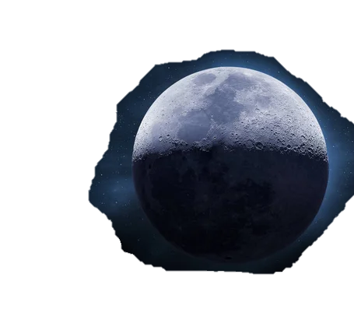
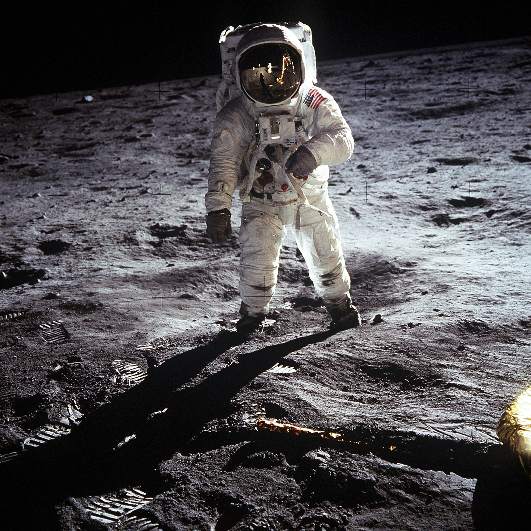
Всеукраїнський відкритий інтерактивний конкурс
“МАН−Юніор Дослідник”
Номінація “Технік−Юніор
«Комбінована система життєзабезпечення та дослідження фізичних процесів у місячних умовах»
Виконувала: Черуха Поліна Миколаївна, учениця 7 класу, КЗ «Степанецький ліцей – опорний заклад загальної середньої освіти» Степанецької сільської ради ОТГ Черкаської області, с. Степанці
Науковий керівник: Степанець Світлана Анатоліївна, вчитель фізики, вища кваліфікаційна категорія
Черкаське територіальне відділення МАН

Slide 2

Мета дослідження: Розробити модель місячної бази та експериментально дослідити фізичні процеси, що впливають на її ефективність: генерацію енергії, теплову стабілізацію та форму конструкції.
Завдання:
дослідити вплив кута, освітлення та пилу на роботу сонячної панелі;
дослідити ефективність фазозмінних матеріалів (PCM);
порівняти теплові властивості різних форм модуля (куб, купол, піраміда);
розробити систему очищення води;
створити модель місячної бази;
проаналізувати отримані результати, зробити висновки

Slide 3

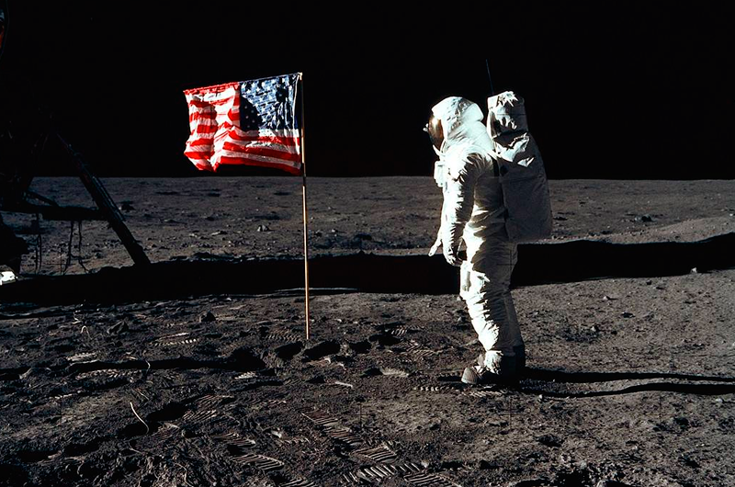
Життя на Місяці — виклик чи реальність?
Людство давно мріє про життя за межами Землі.
Місяць — найближчий крок до цієї мети.
Історія дослідження Місяця
- 1959 — перший апарат досяг Місяця
- 1969 — перша висадка людини
- програма Apollo довела можливість перебування людини
- сучасні місії (NASA, ESA) — підготовка до створення баз
Саме під час цих досліджень стало зрозуміло, що головна проблема — це енергія, температура та ресурси.

Slide 4

Умови на Місяці
температура: від −170°C до +120°C, у кратерах на полюсах – може триматися на рівні –240°C.
відсутність атмосфери
радіація
пил (прилипає і пошкоджує техніку)
гравітація у 6 разів менша від земної
вода лише у вигляді льоду
день – 14 земних діб
ніч – 14 земних діб (відсутність енергії)
доба триває ≈ 29,5 земних днів
Ці фактори визначають конструкцію бази
Місяць — це середовище, де людина не може вижити без технологій.
Температури, пил, нестабільність енергії і відсутність води створюють критичні умови.
Тому виникає питання: як створити ефективну комплексну систему життєзабезпечення?

Slide 5

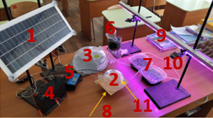
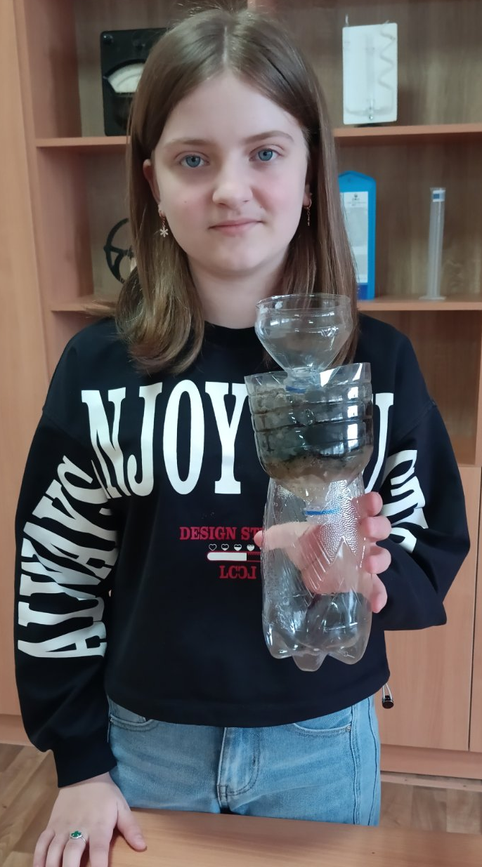
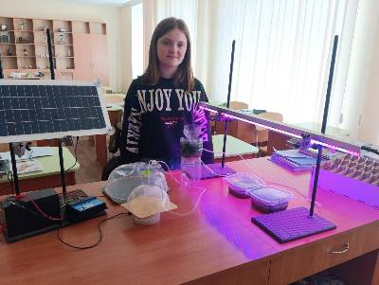
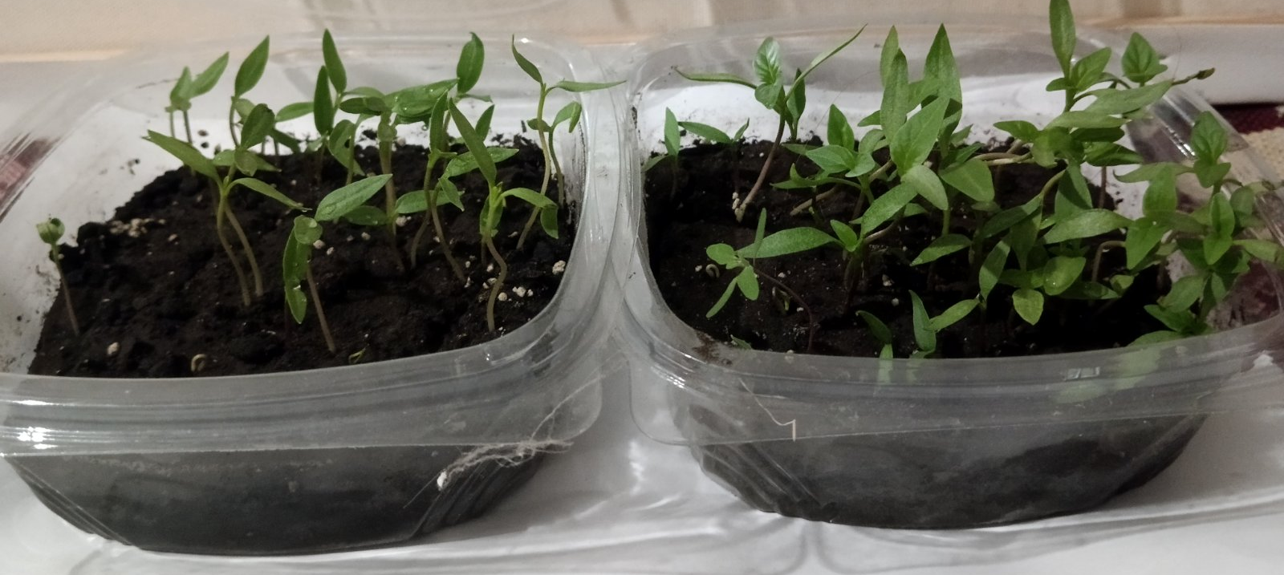
Модель місячної бази
Як база забезпечує життя?
Сонячна панель (1) — джерело енергії
перетворює світло на електрику
Акумулятор (4) + контролер (5) — управління енергією накопичення та розподіл електрики
Блок видобування води (3)
отримання води з льоду (імітація місячних умов)
Система очищення води(6)
гравій → пісок → активоване вугілля → марля → вата
Система трубок (10): подача води у житловий модуль та до рослин
PCM (парафін) — теплова батарея (під основою житлового модуля) (8) накопичує тепло вдень і віддає тепло вночі
Купол — житловий модуль (11) — збереження тепла
захист і стабільна температура
Світлодіод (2) (імітація освітлення)
Блок вирощування рослин (7), фітолампа (9)
11

Slide 6
Експеримент: “Сонячна панель під впливом умов: кут нахилу, освітлення та пил”
Мета експерименту: Дослідити, як змінюються напруга (V) та сила струму (A) сонячної панелі залежно від: рівня освітленості, кута нахилу панелі, наявності “космічного пилу” (імітація забруднення поверхні)
СОНЯЧНА ПОГОДА
ПОХМУРА ПОГОДА
Кут | Пил | Напруга (V) | Струм (mA) | Струм (A) | Потуж - ність (W)
45° | чисто | 21.76 | 166.7 | 0.1667 | 3.63
45° | пил | 20.80 | 120 | 0.120 | 2.50
65° | чисто | 21.00 | 110 | 0.110 | 2.31
65° | пил | 20.82 | 37.13 | 0.03713 | 0.77
90° | чисто | 22.50 | 40 | 0.040 | 0.90
90° | пил | 20.49 | 34.4 | 0.034 | 0.71
Кут | Пил | Напруга (V) | Струм (mA) | Струм (A) | Потуж - ність (W)
45° | чисто | 12.50 | 60 | 0.060 | 0.75
45° | пил | 10.80 | 35 | 0.035 | 0.38
65° | чисто | 11.20 | 50 | 0.050 | 0.56
65° | пил | 10.50 | 18 | 0.018 | 0.19
90° | чисто | 10.00 | 20 | 0.020 | 0.20
90° | пил | 5.11 | 2.02 | 0.0020 | 0.01

Slide 7
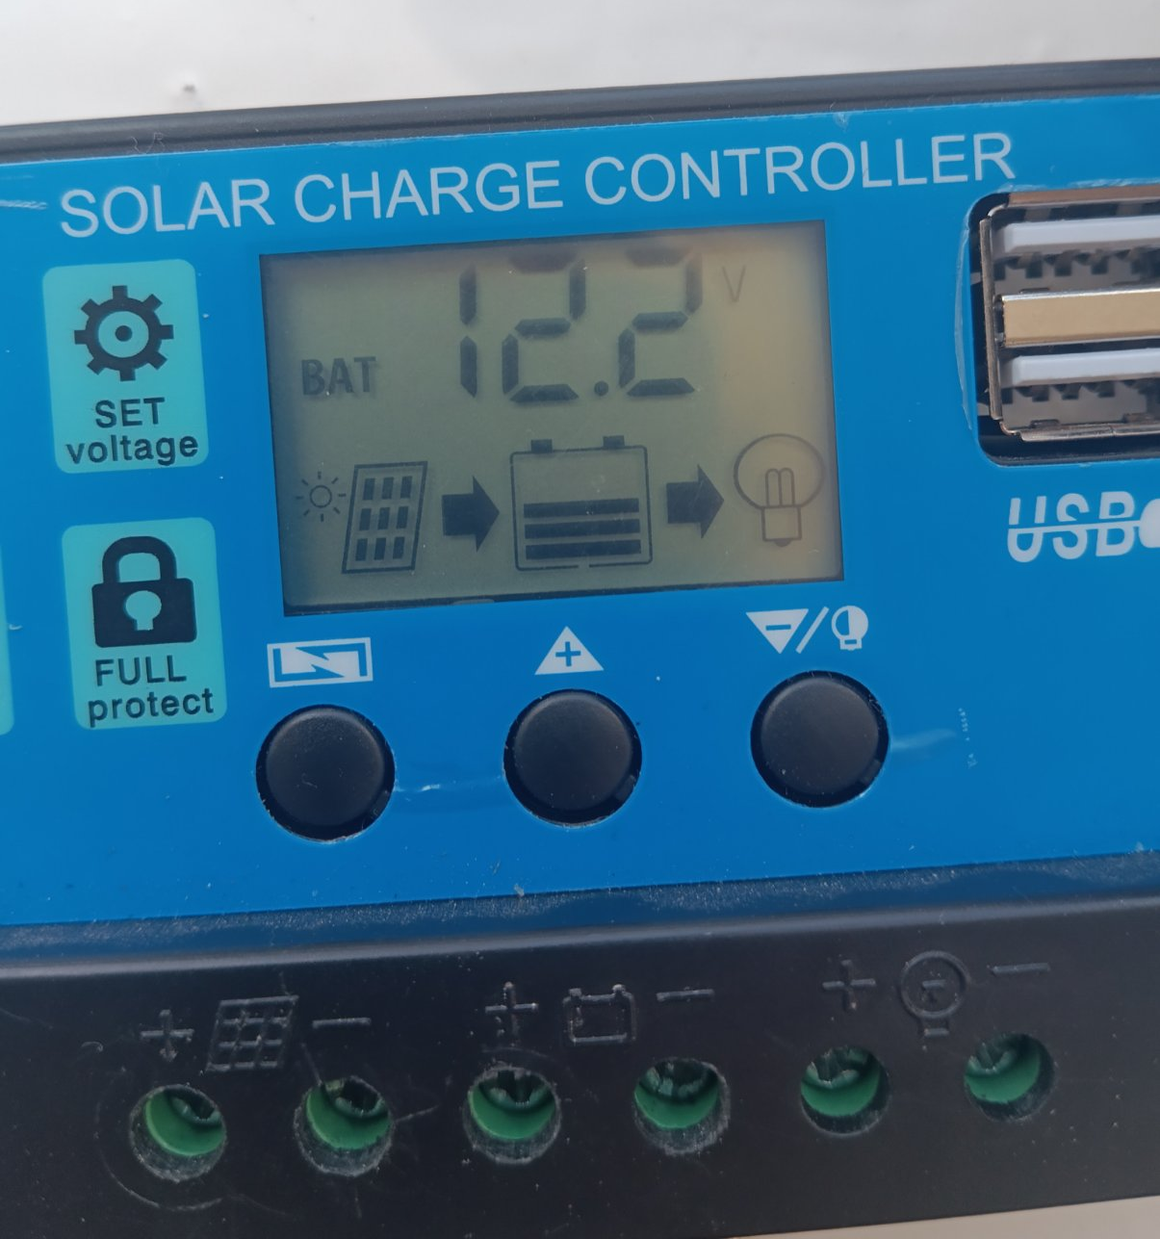
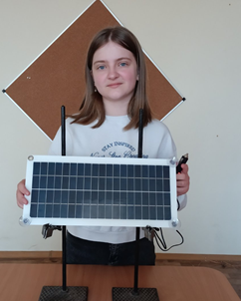
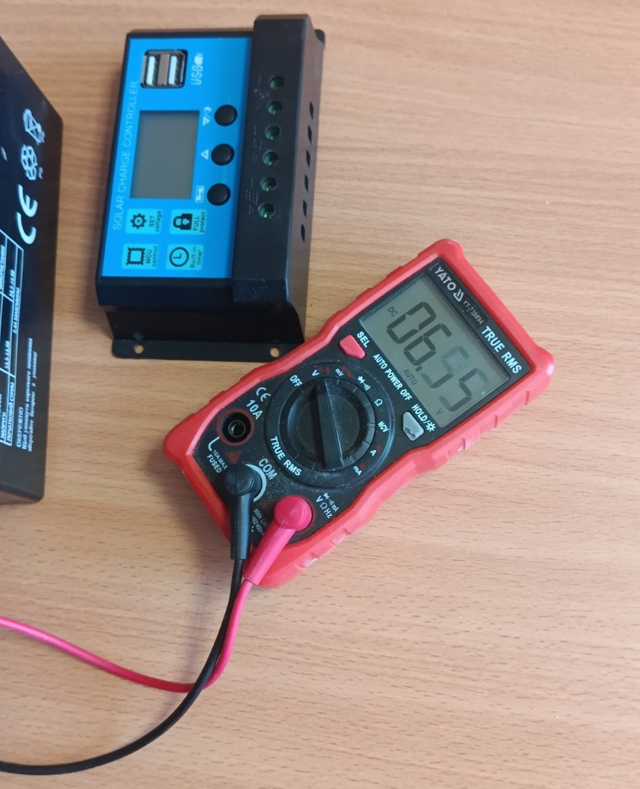
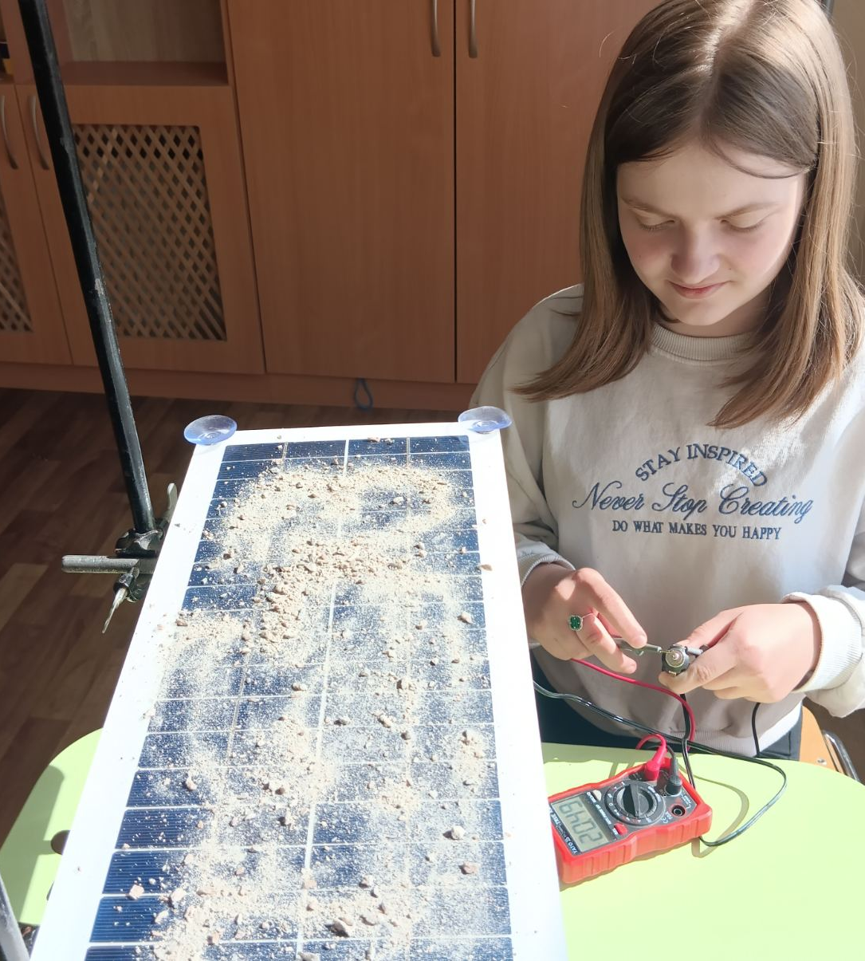
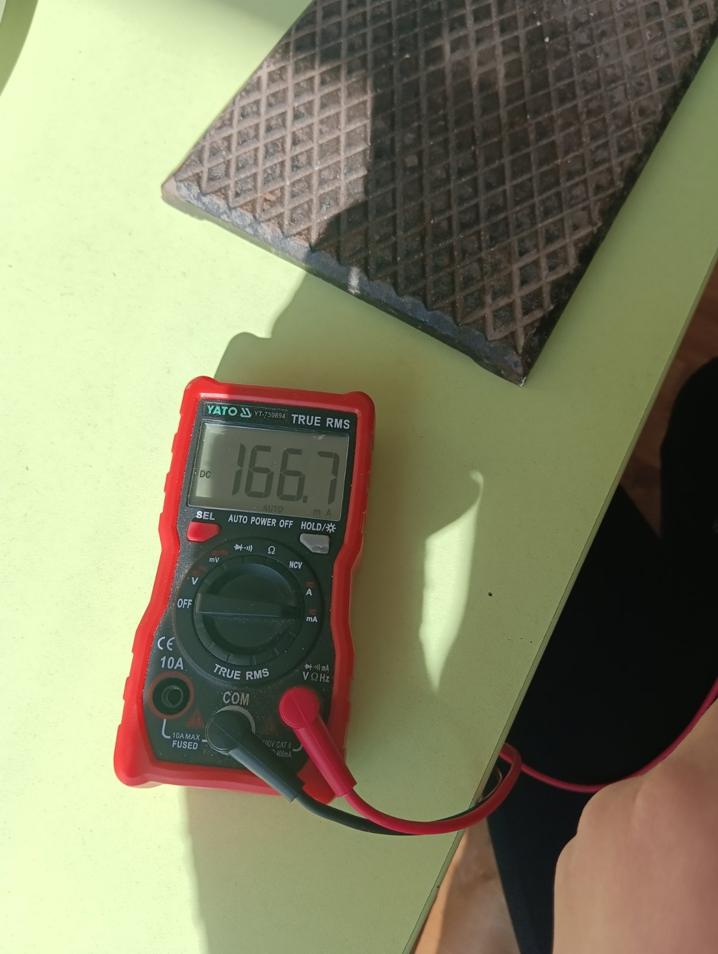
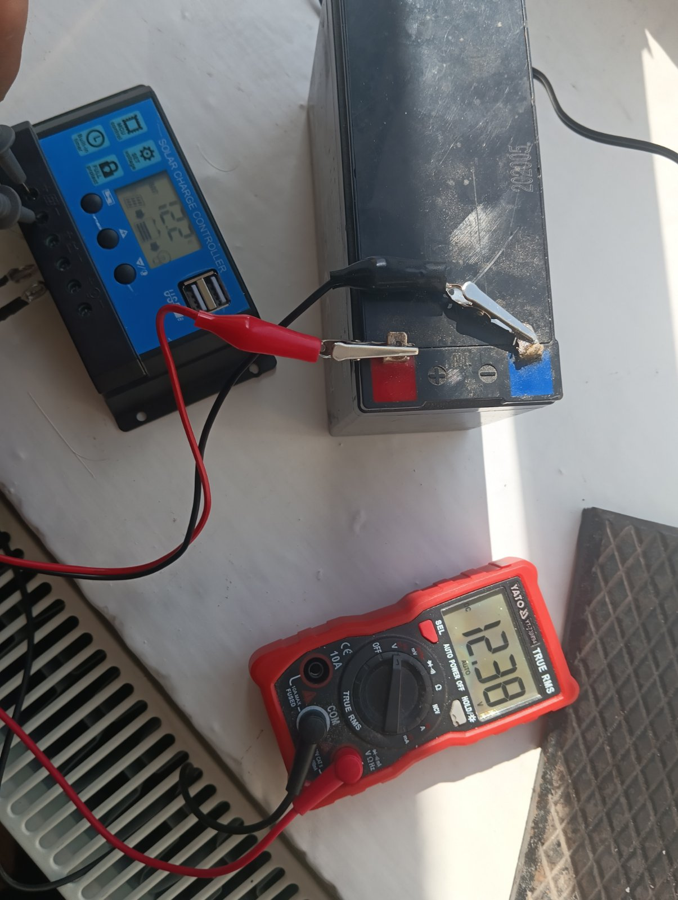
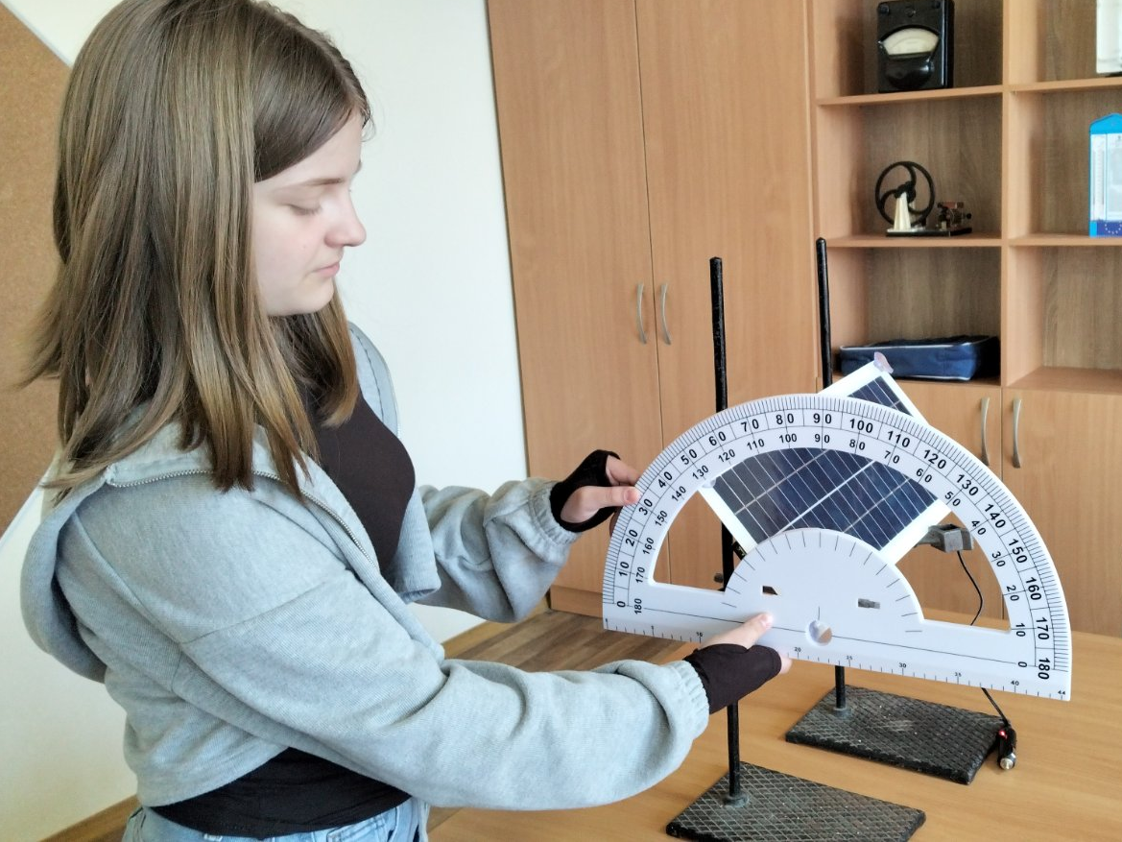
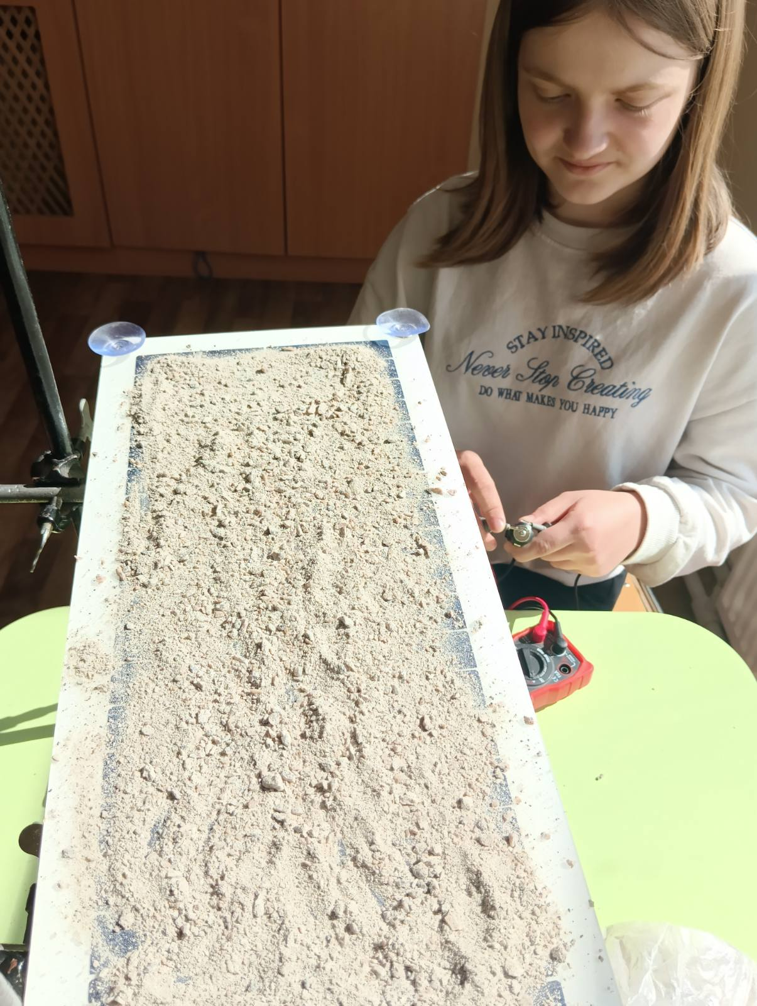
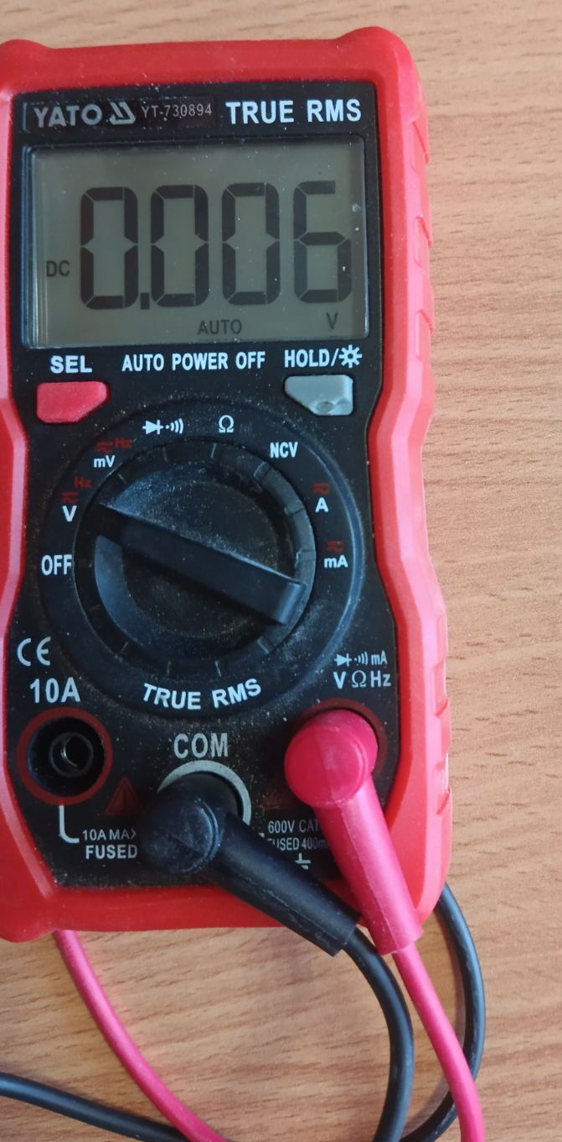
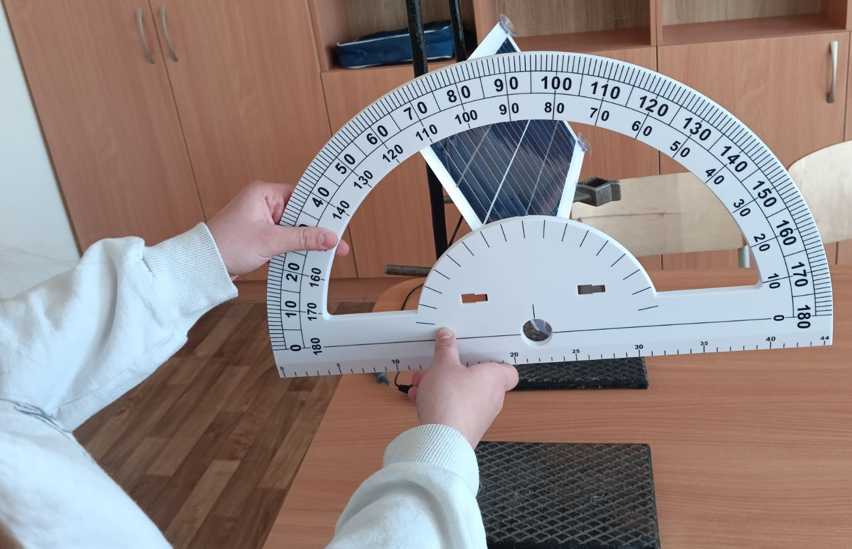
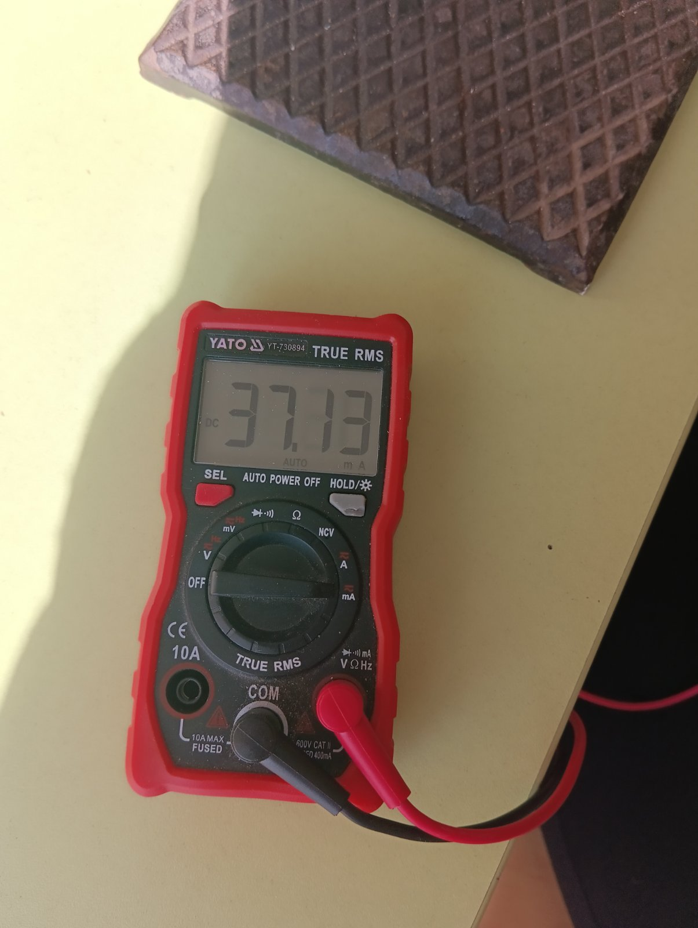
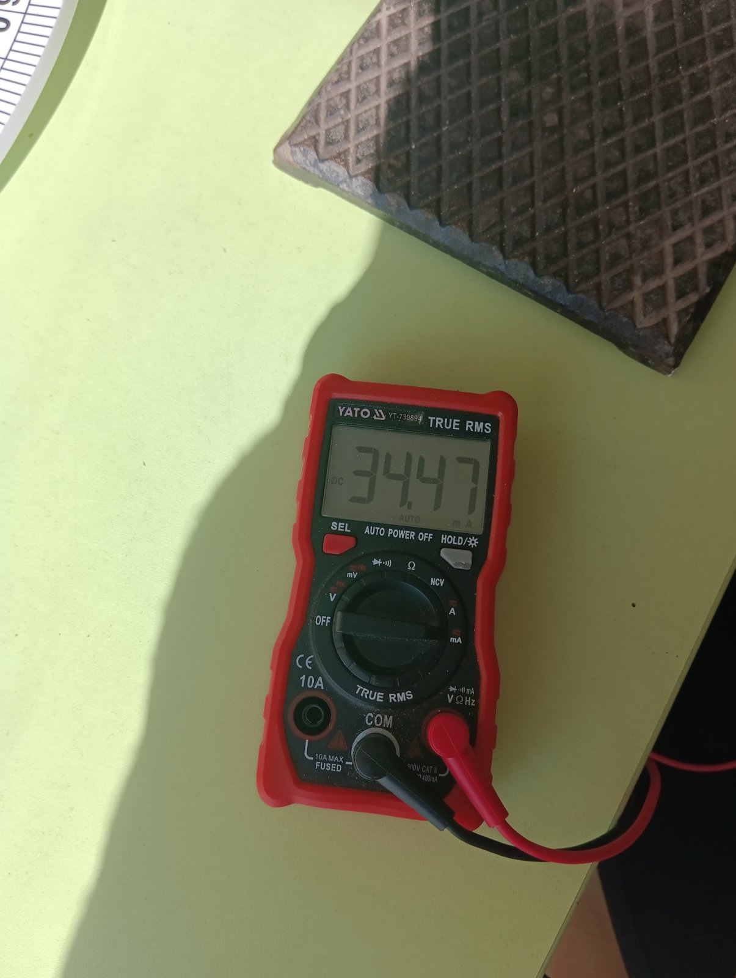
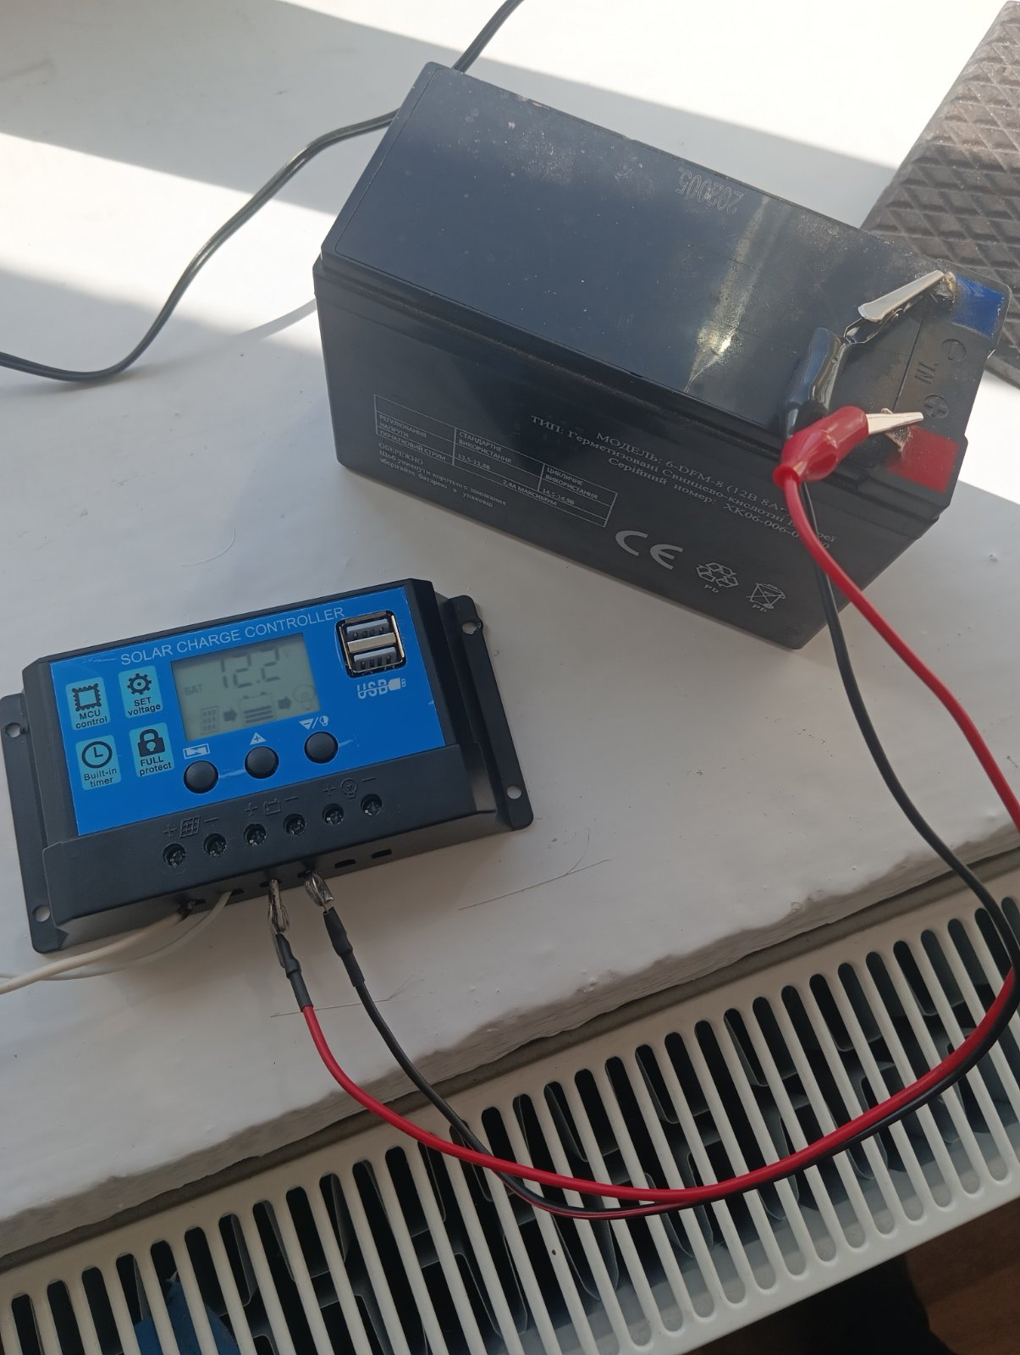
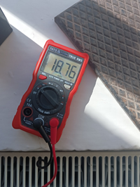
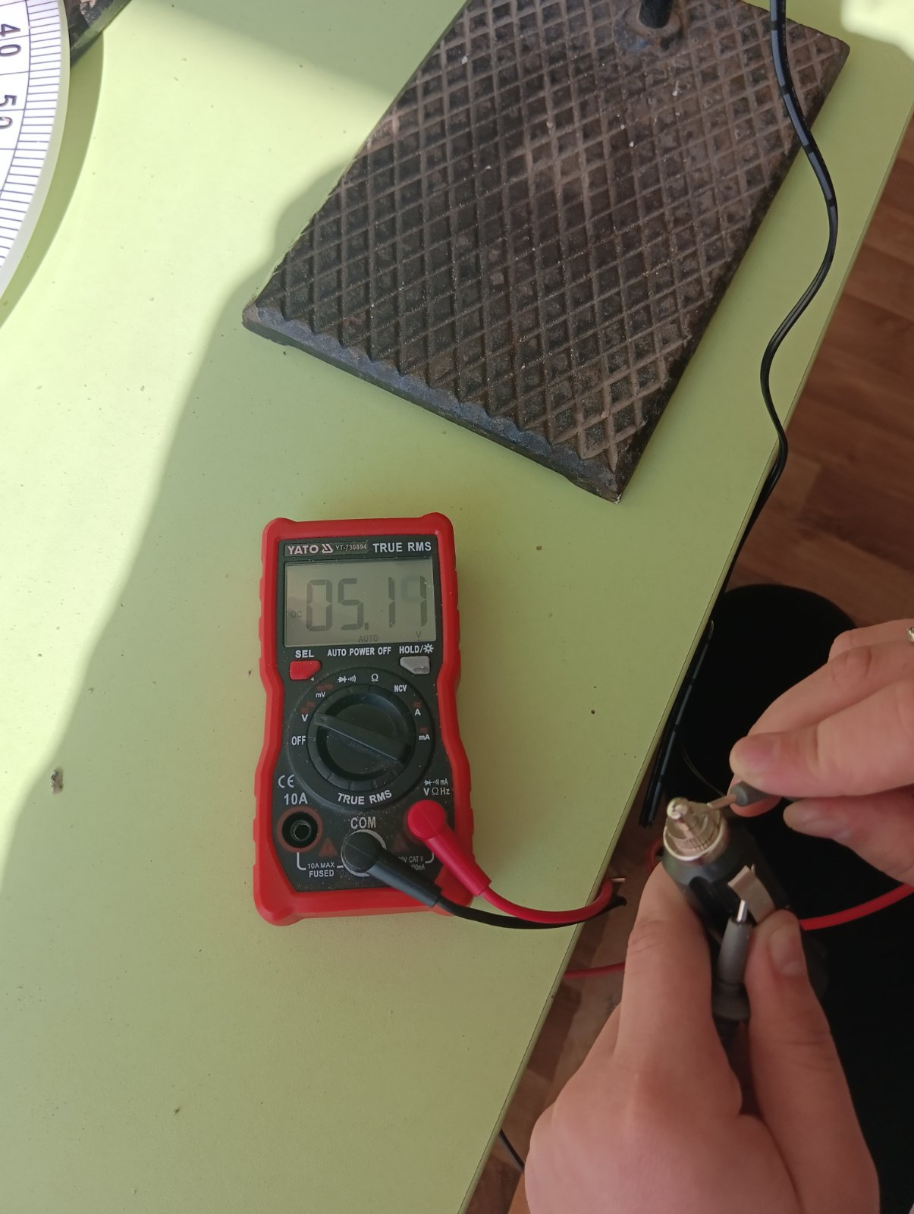
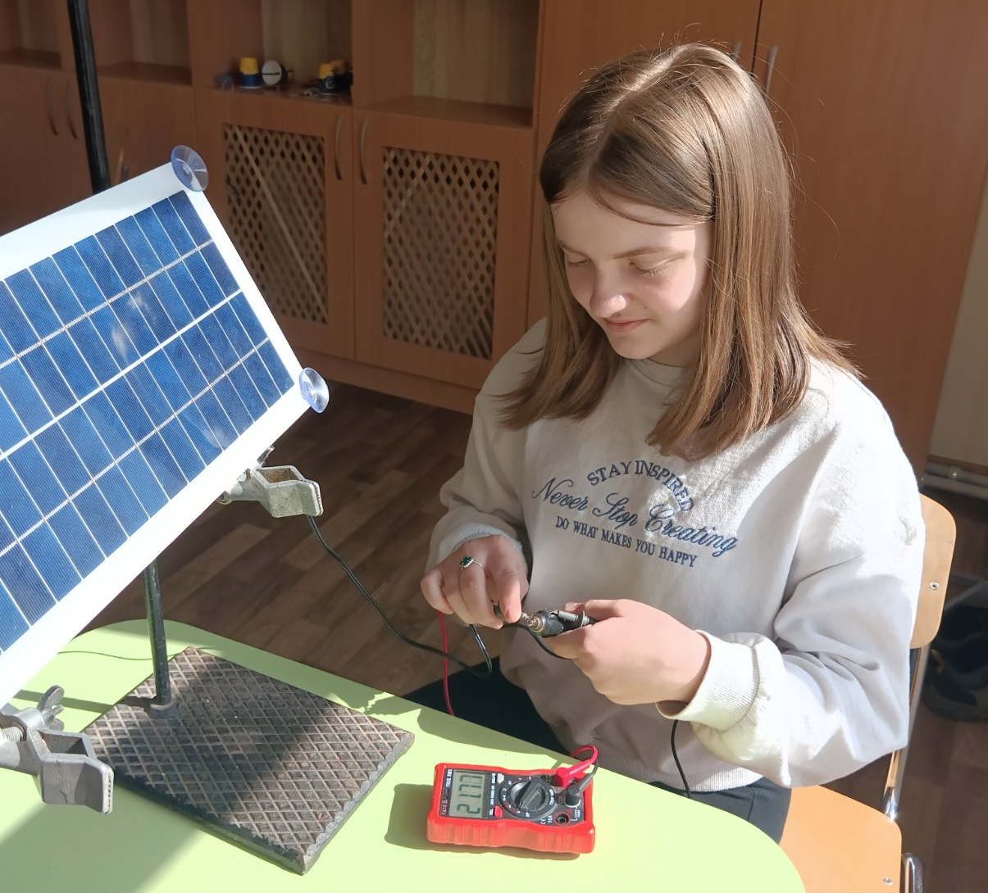
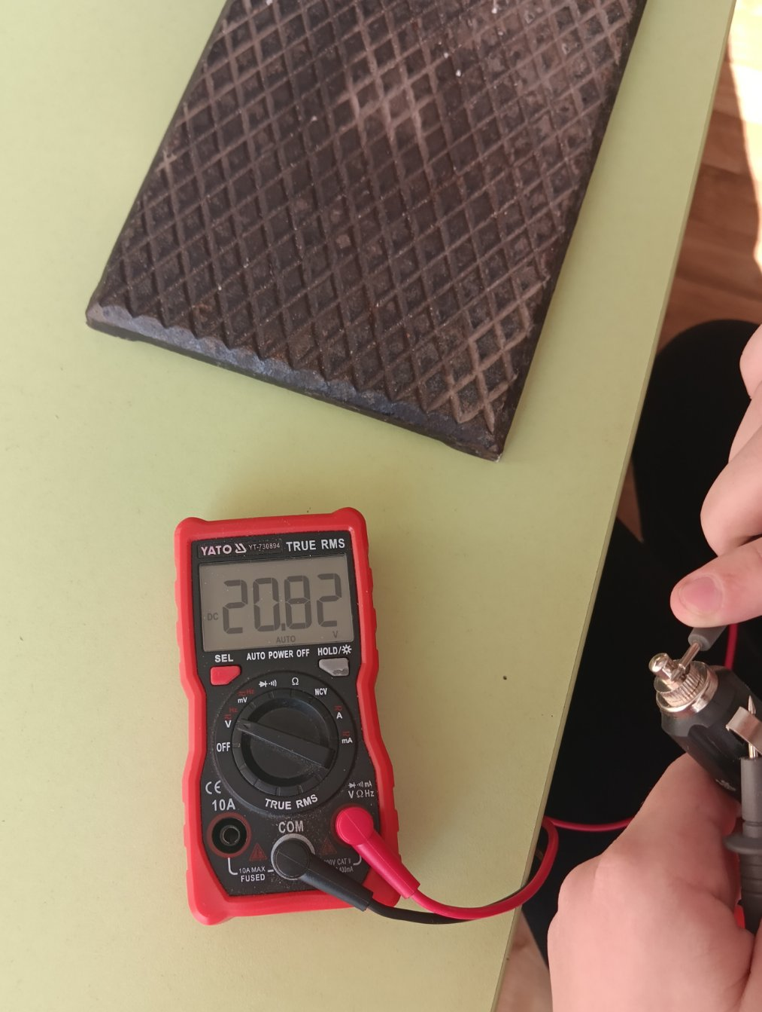
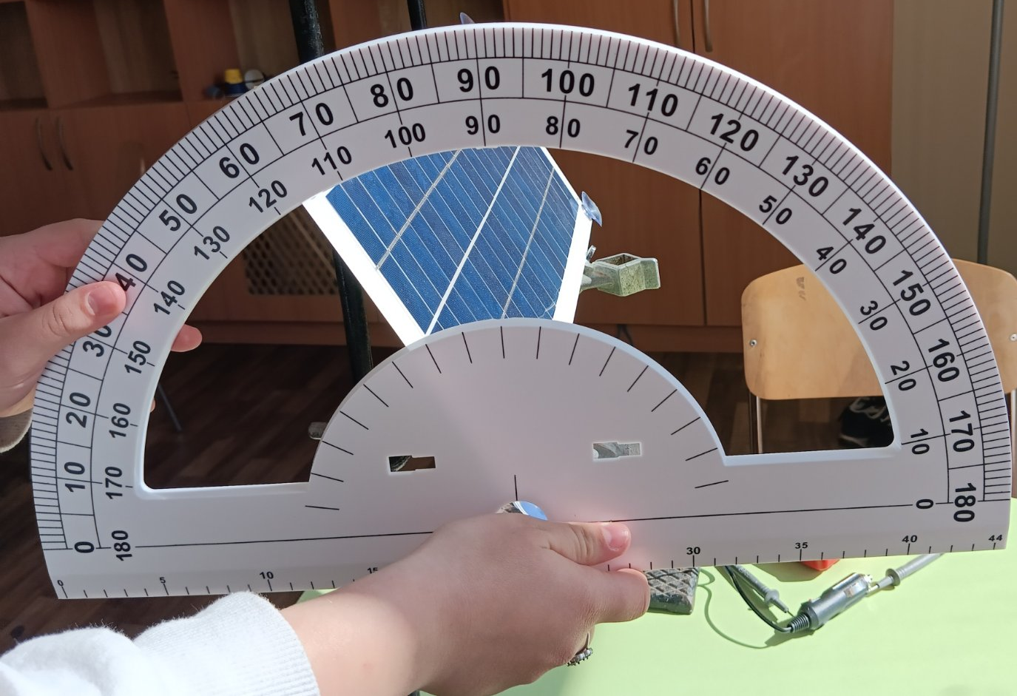
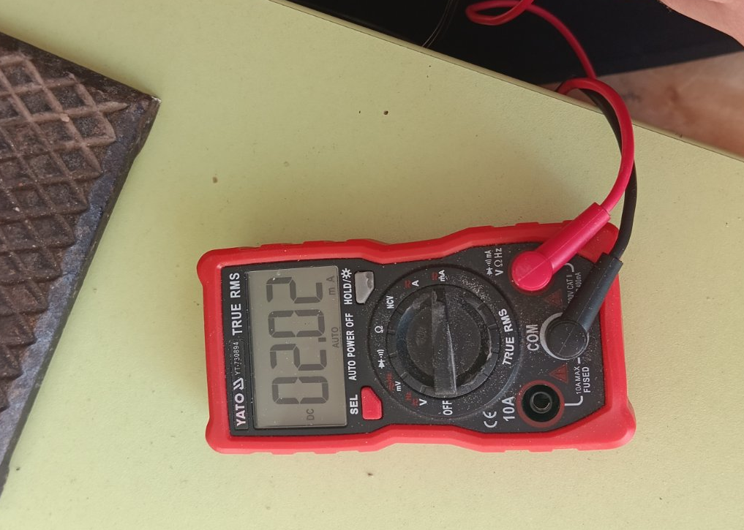

Slide 8
Аналіз результатів
Зі збільшенням рівня освітленості сила струму значно зростає, напруга змінюється незначно. Максимальні значення сили струму і потужності отримано при куті нахилу панелі ≈ 45°, при 90° ефективність значно знижується. Навіть незначний шар пилу зменшує струм, при сильному забрудненні потужність падає у десятки разів.
Запропоновані рішення
Автоматичне регулювання кута нахилу та повертання панелі до Сонця
Електростатичне очищення
Застосування гладких покриттів
Періодичні вимірювання сили струму і напруги (впровадження системи контролю)

Slide 9
Експериментальне дослідження ефективності PCM (фазозмінні матеріали, які здатні накопичувати теплову енергію під час зміни агрегатного стану)
Мета експерименту: Дослідити ефективність використання парафіну як фазозмінного матеріалу для стабілізації температури під час нагрівання та охолодження.
Обладнання: 2 однакові контейнери лампа (імітація Сонця) датчик температури PCM (парафін) | Хід експерименту: нагрів моделей з повітрям і з PCM протягом 10 хв вимірювання температури кожні 2 хв подальше охолодження
Час (хв) | Без PCM (°C) | З PCM (°C)
0 | 22 | 22
2 | 26 | 24
4 | 31 | 26
6 | 36 | 28
8 | 41 | 30
10 | 45 | 32
Час (хв) | Без PCM (°C) | З РСМ (°C)
0 | 50 | 34
2 | 44 | 33
4 | 39 | 32
6 | 35 | 31
8 | 31 | 30
10 | 28 | 29
Через відсутність атмосфери тепло не розсіюється природно. Тому: вдень база перегрівається вночі різко охолоджується.
Потрібна система стабілізації

Slide 10

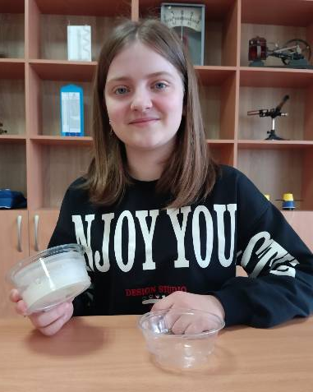
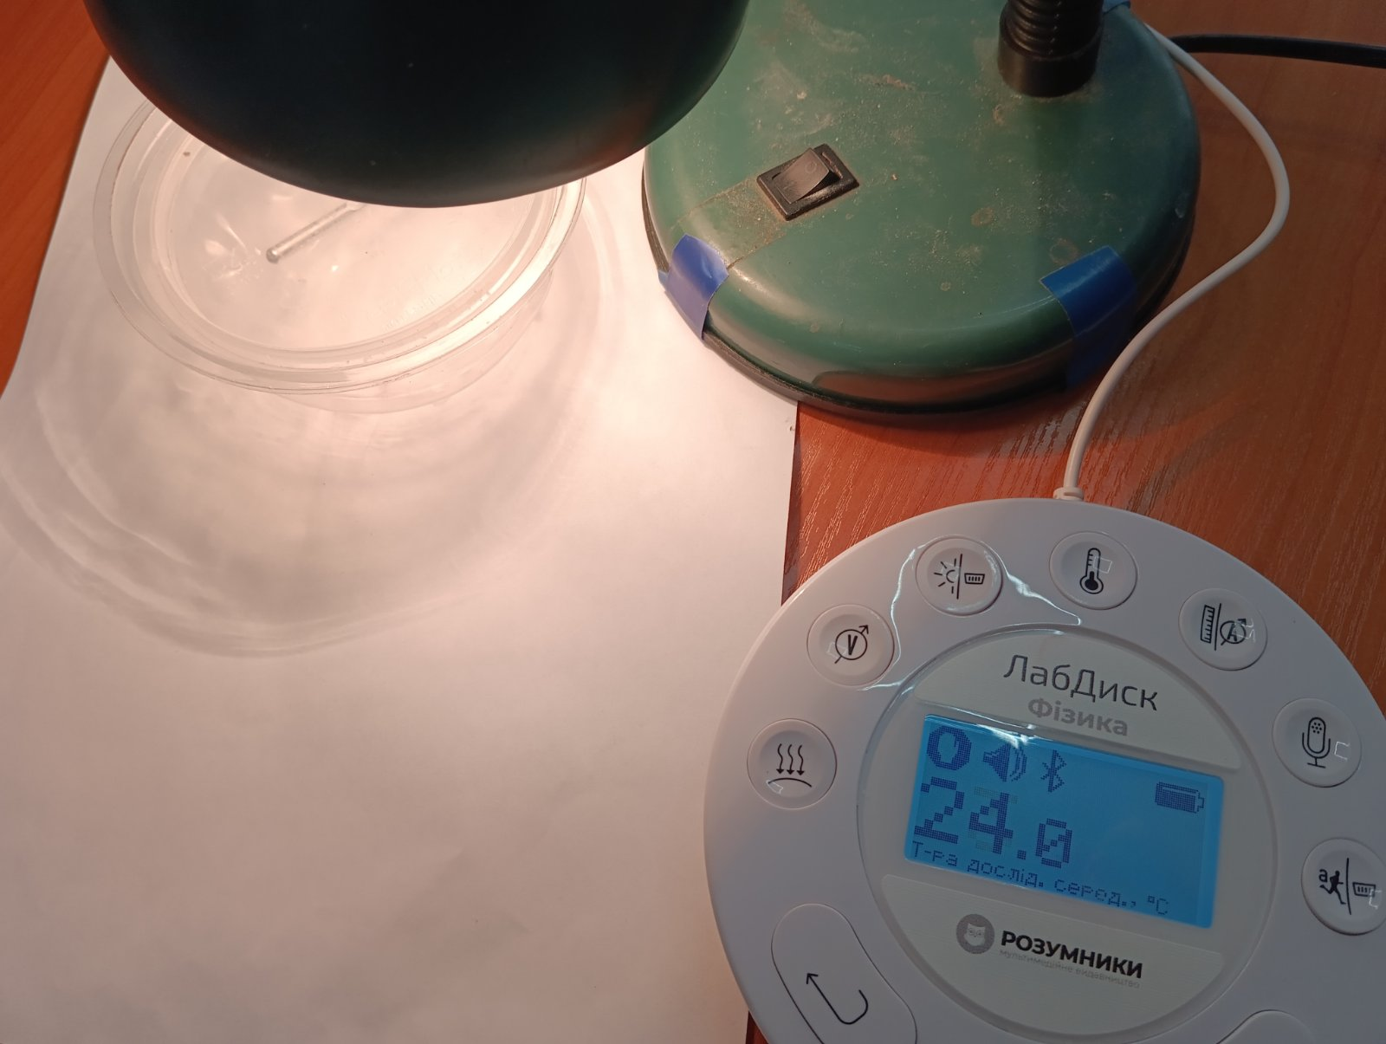
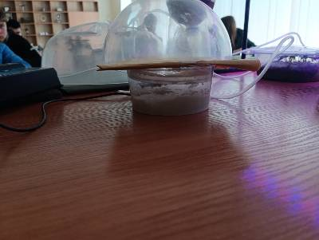
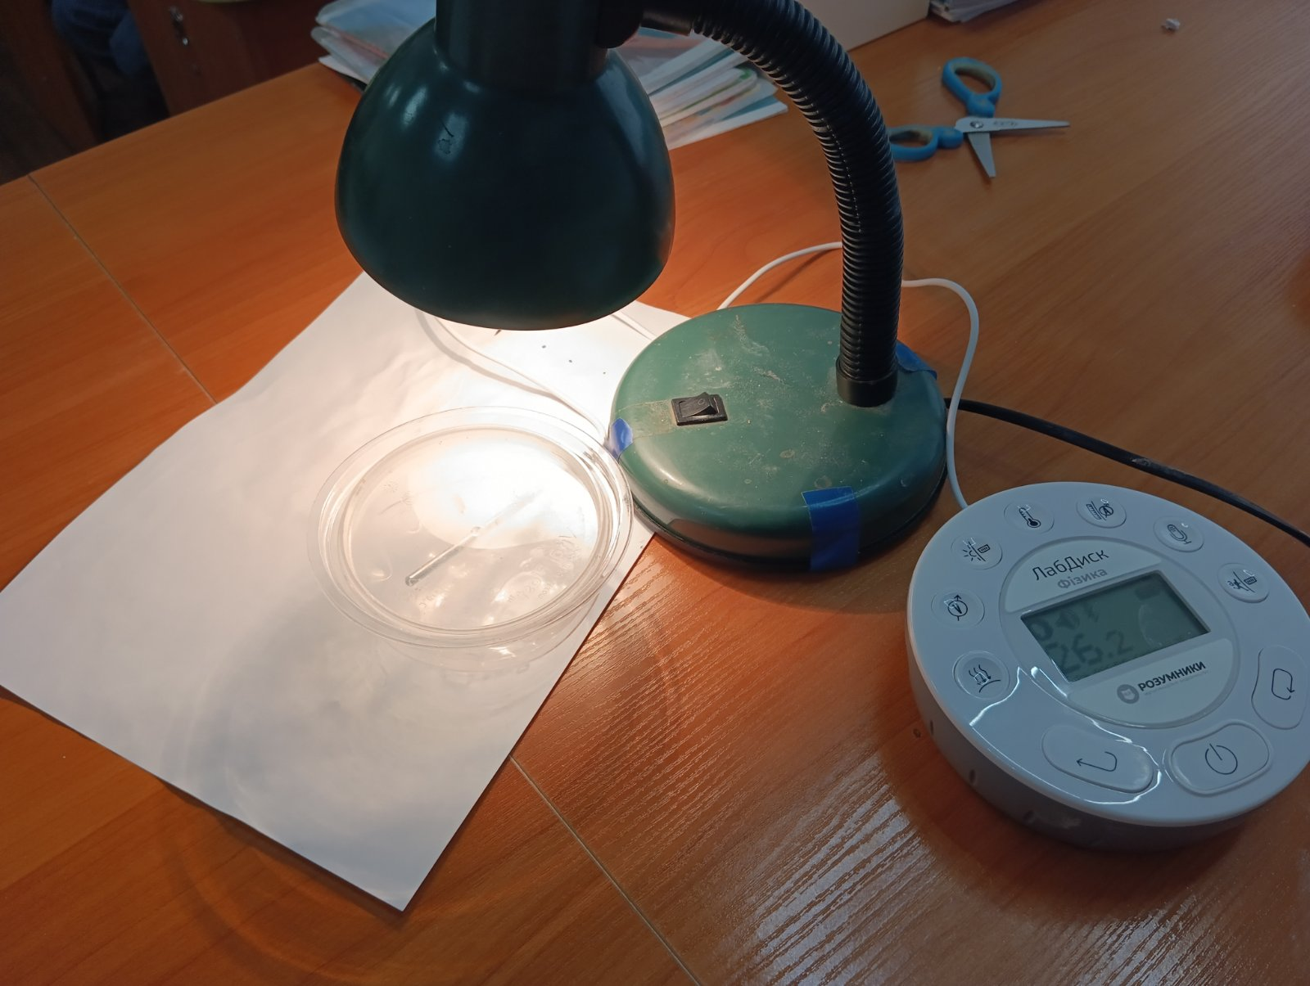
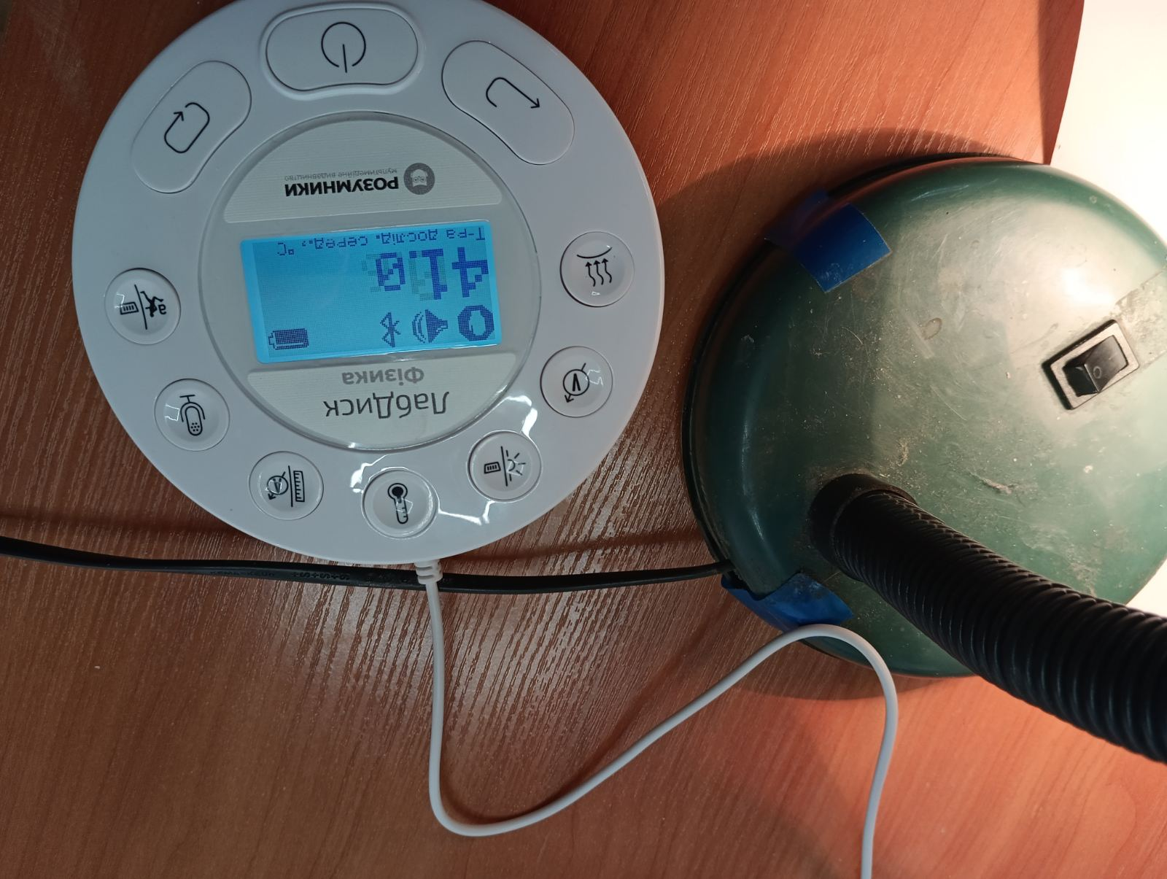
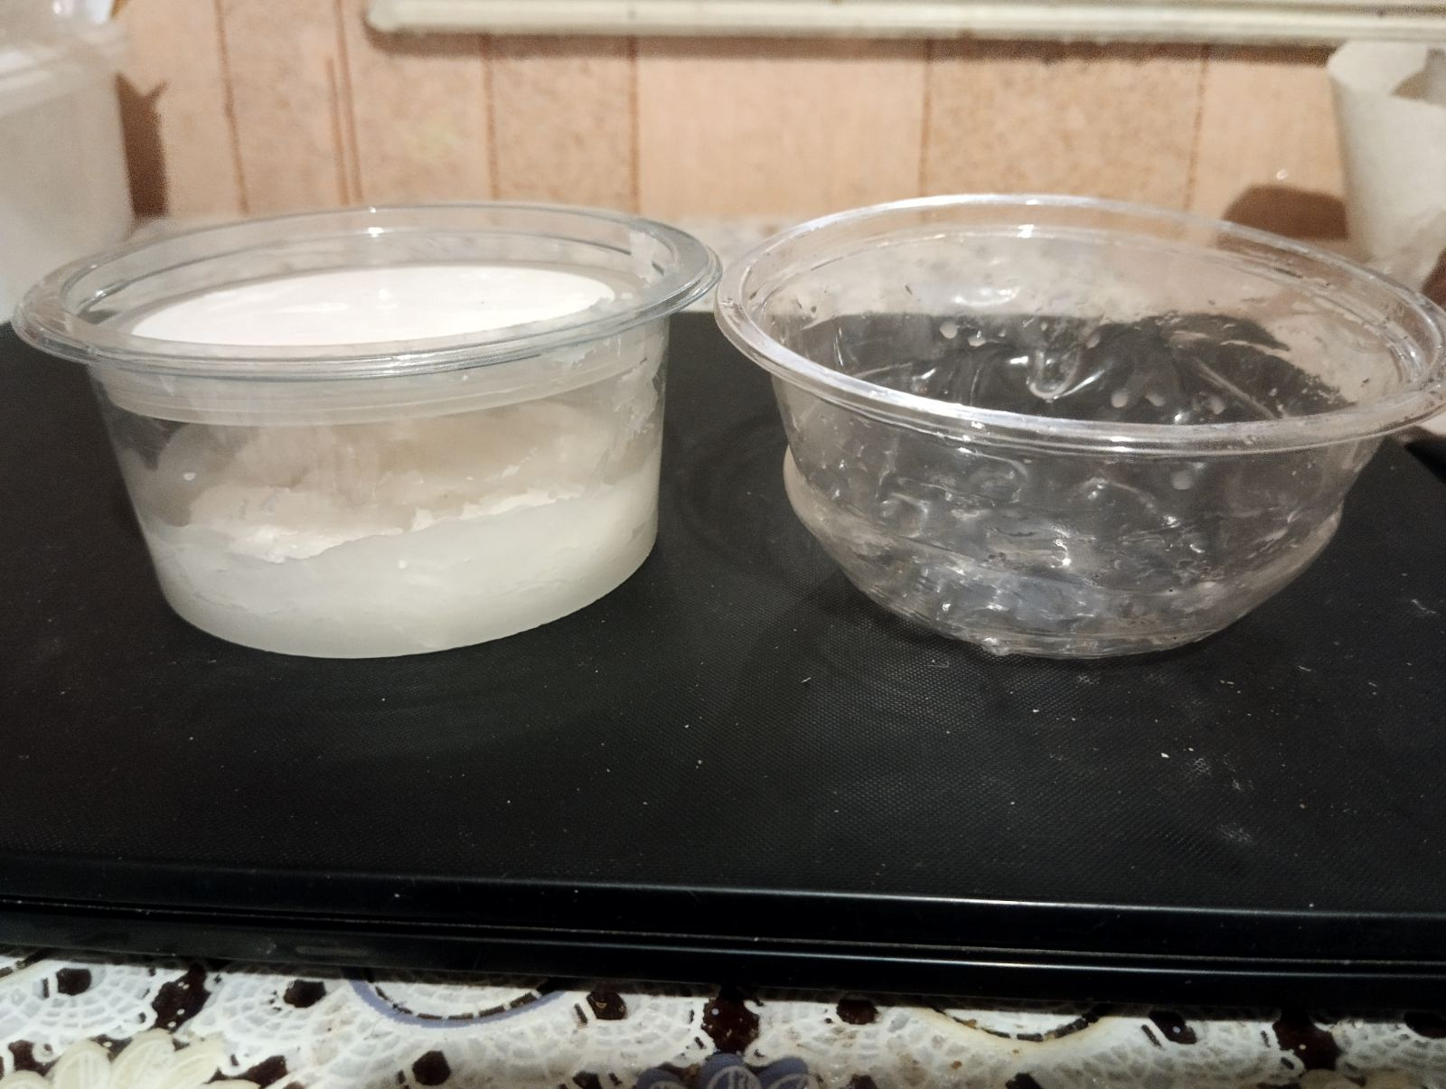
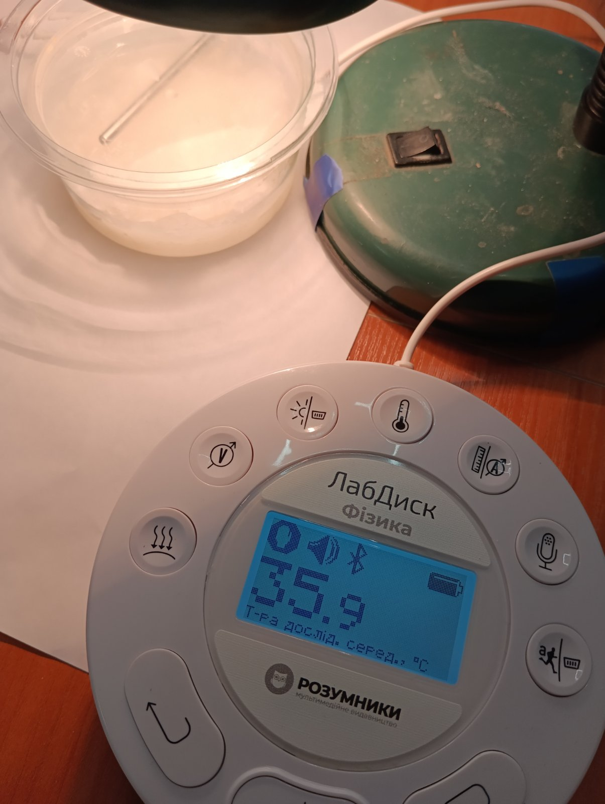
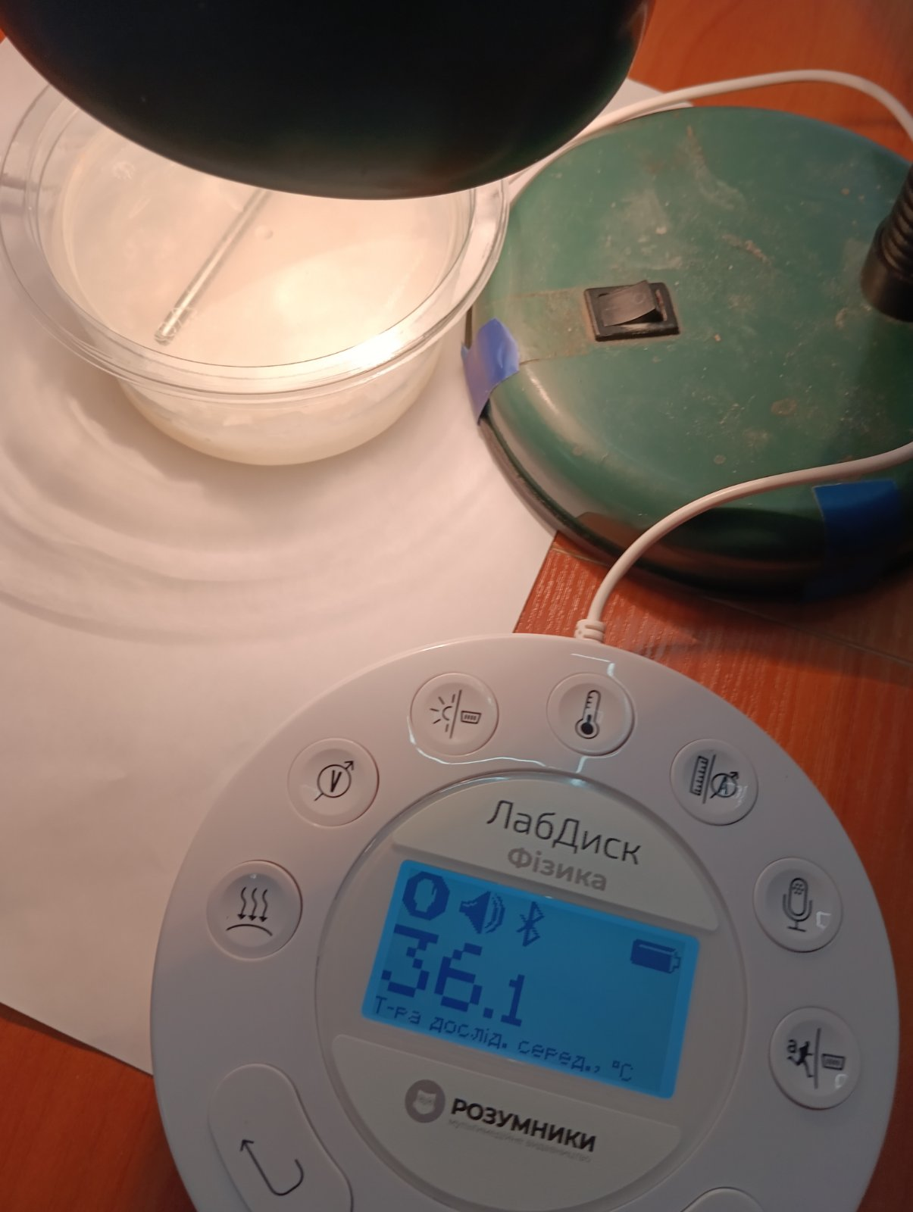
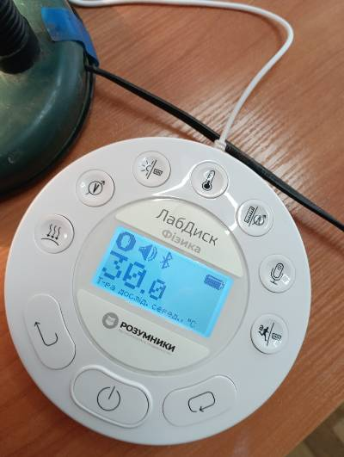
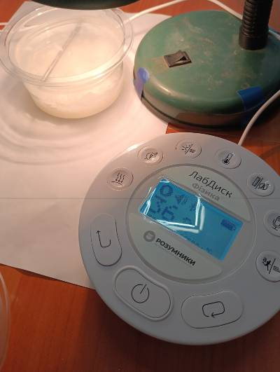
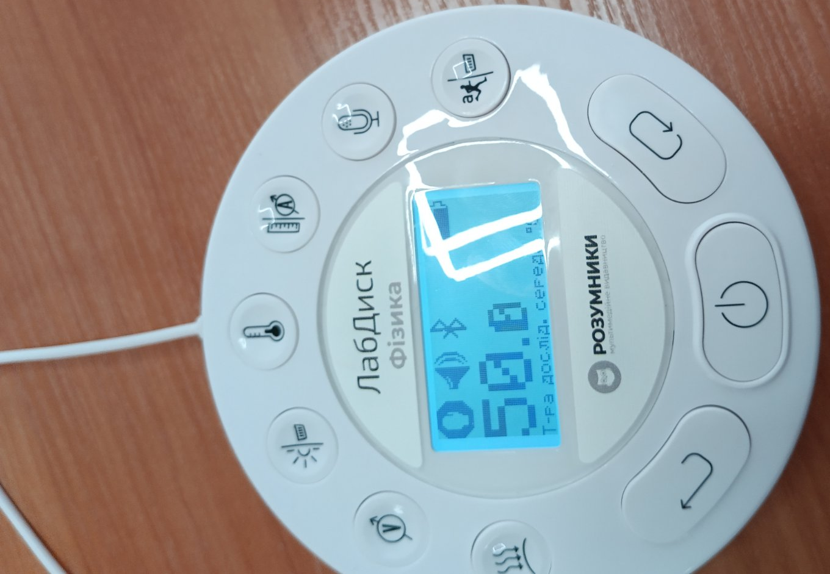
Аналіз результатів
Нагрів (лампа увімкнена): Спостереження з РСМ:
температура росте повільніше, ніж без парафіну
матеріал стає вологішим
це означає, що тепло пішло на фазовий процес
Охолодження ( лампа вимкнена) Спостереження з РСМ:
контейнер довше залишається теплим
температура падає повільніше
це означає, що матеріал віддає накопичене тепло

Slide 11
Висновок
Під час експерименту встановлено, що використання парафіну суттєво впливає на процеси нагрівання та охолодження. При нагріванні спостерігалося уповільнення зростання температури, що пояснюється плавленням парафіну та поглинанням теплової енергії. У цей період температура залишалася майже сталою, оскільки тепло витрачалося не на її підвищення, а на зміну агрегатного стану речовини. Під час охолодження парафін кристалізується та поступово віддає накопичене тепло, що забезпечує більш плавне зниження температури. У порівнянні з системою без парафіну, де температура досягала 50°C і різко знижувалась, використання PCM дозволило обмежити максимальну температуру до 34°C та зменшити перегрів на 16°C, а також забезпечити більш стабільний температурний режим.
Отримані результати підтверджують ефективність використання фазозмінних матеріалів як засобу стабілізації температури та доцільність їх застосування в системах терморегуляції місячних баз.

Slide 12

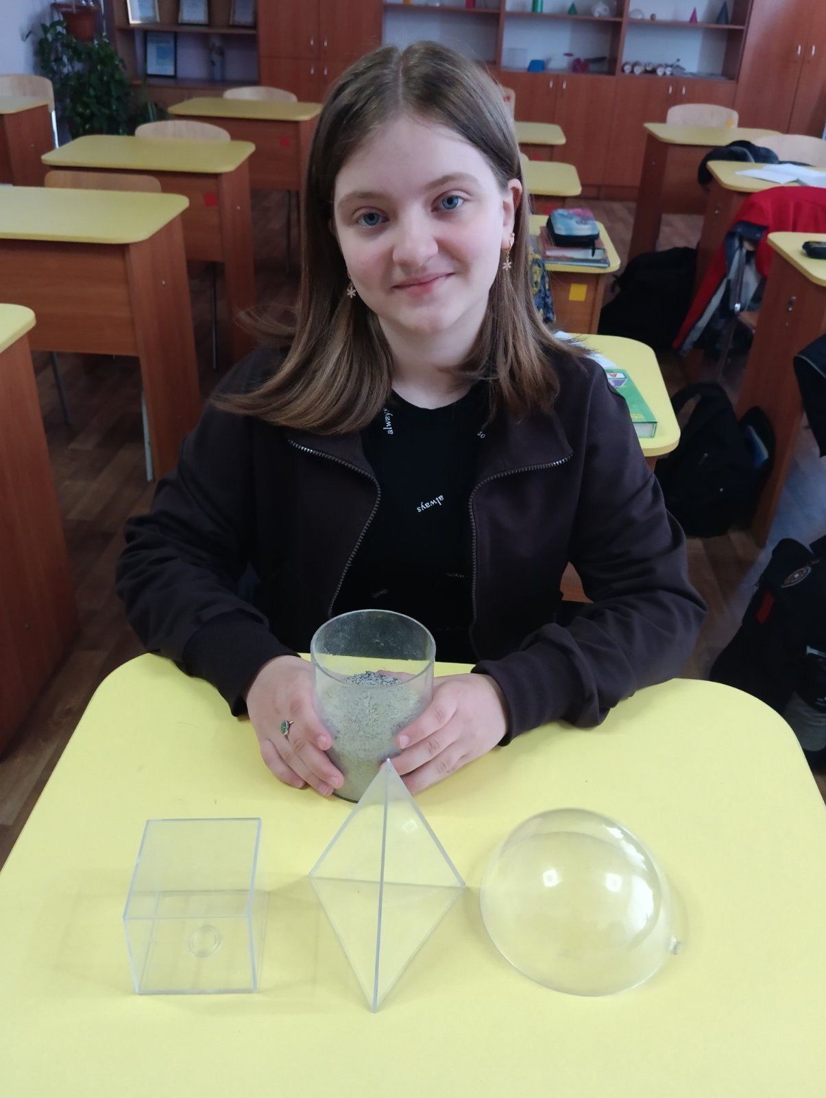
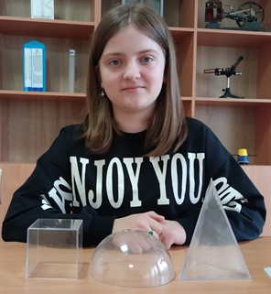
Експеримент: «Дослідження форми житлового модуля для проживання на Місяці»
Яка форма житлового модуля буде найкращою? Куб? Піраміда? Купол?
Мета: Експериментально визначити найбільш ефективну форму житлового модуля, яка забезпечує мінімальні теплові втрати, менше накопичення пилу та кращі умови для використання сонячної енергії.
ОБРАХУНОК ПЛОЩІ ПОВЕРХНІ
Об’єм фігур – 500 см³
КУБ: S = 320 см²
ПІРАМІДА: S = 284 см²
Купол: S = 241 см²
ТАБЛИЦЯ РЕЗУЛЬТАТІВ НАГРІВАННЯ
Час (хв) | Куб (°C) | Піраміда (°C) | Купол (°C)
0 | 18 | 18 | 18
2 | 24 | 23 | 22
4 | 30 | 28 | 26
6 | 35 | 32 | 30
ОСВІТЛЕНІСТЬ
КУБ: 325 лк
ПІРАМІДА: 380 лк
Купол: 415 лк
Висновок: найвищу освітленість має купол, що пояснюється його здатністю рівномірно приймати світло з різних напрямків.

Slide 13


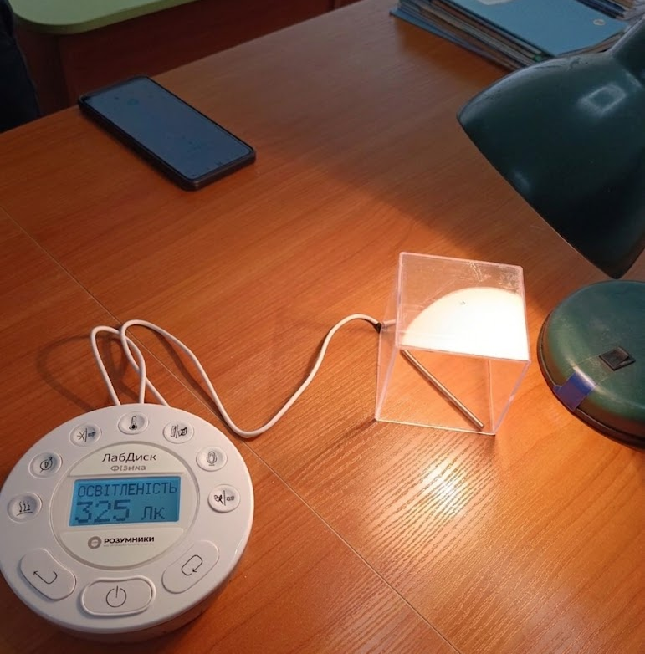
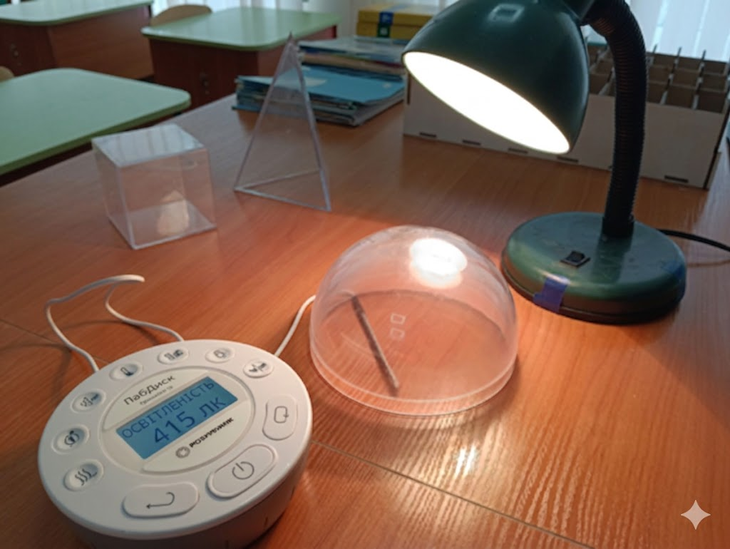
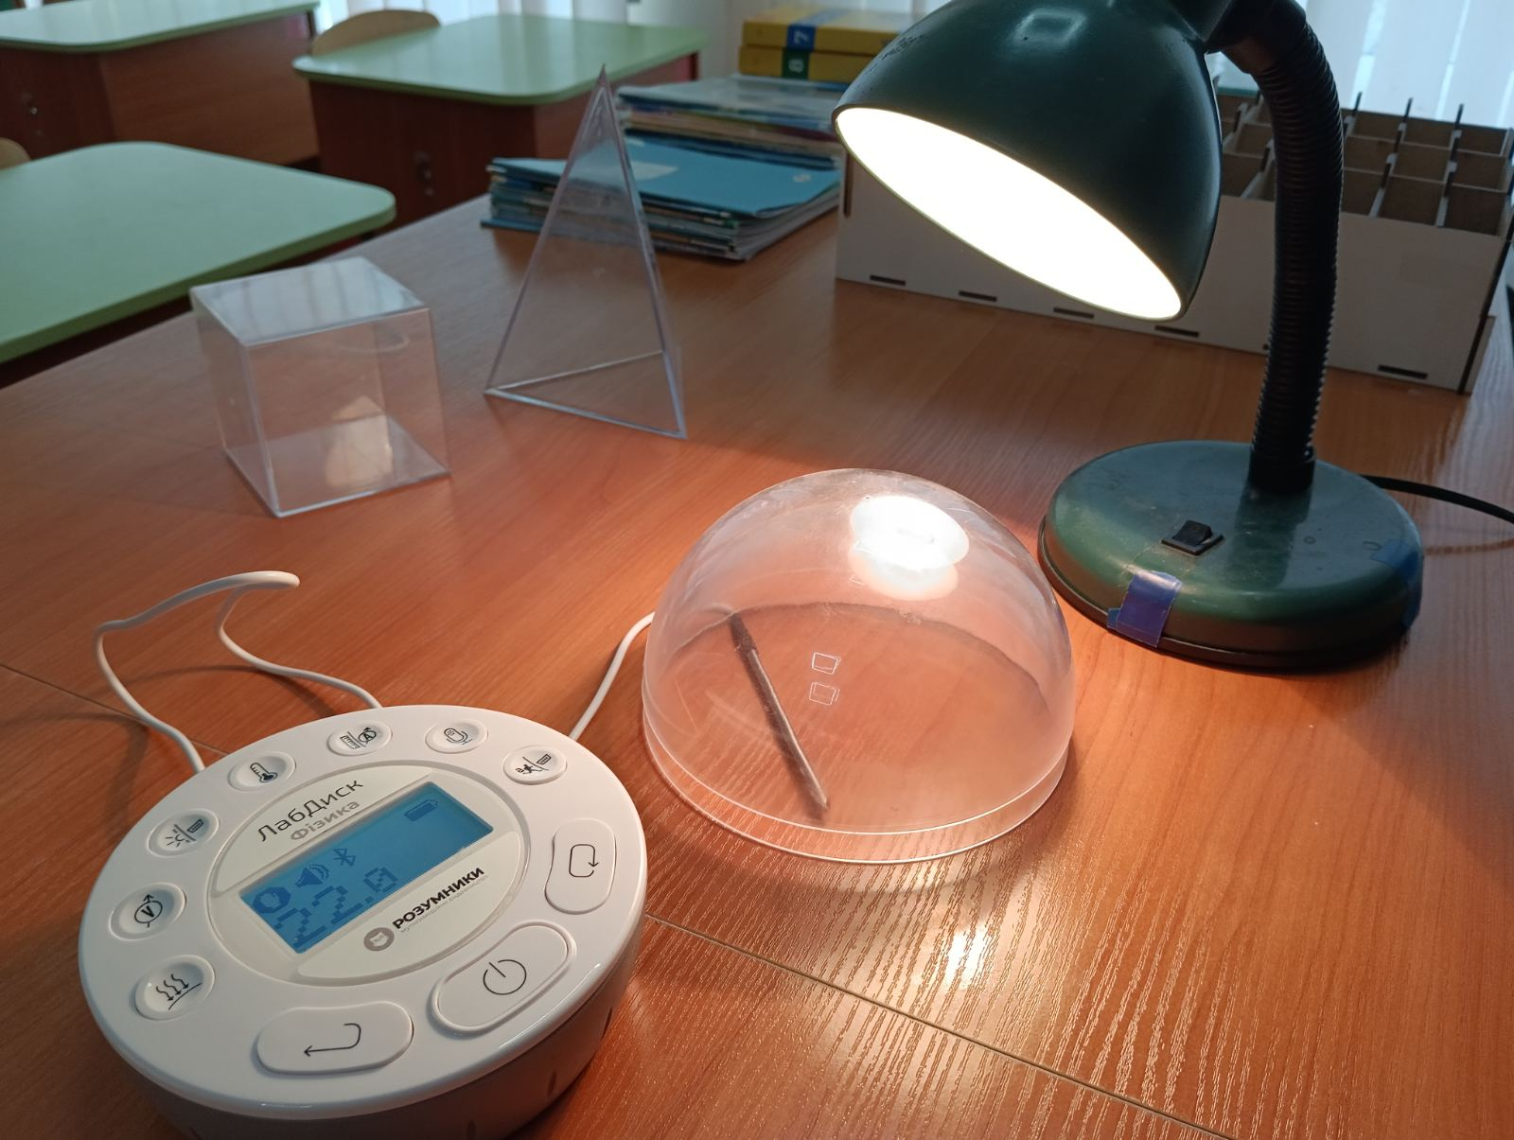
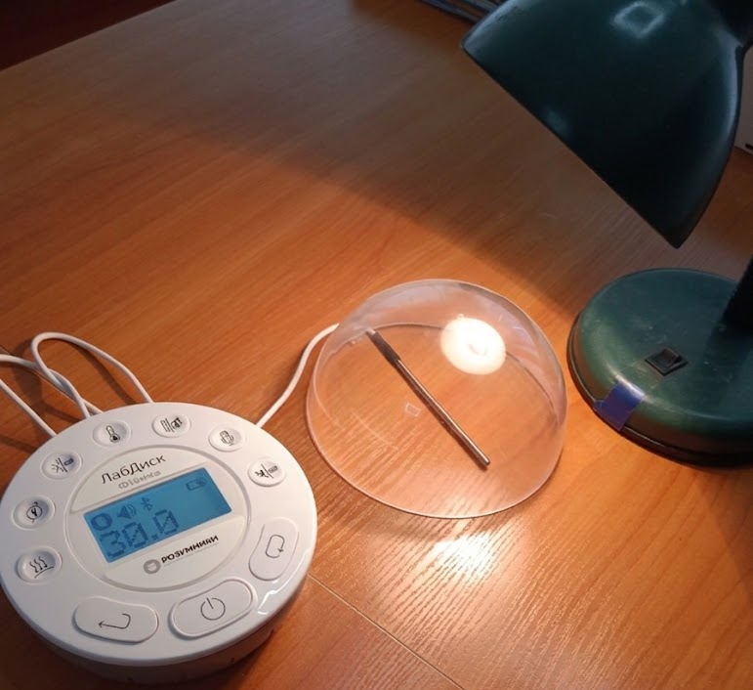
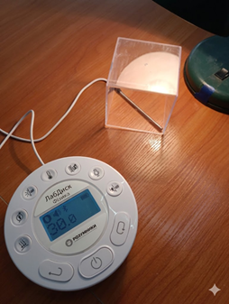
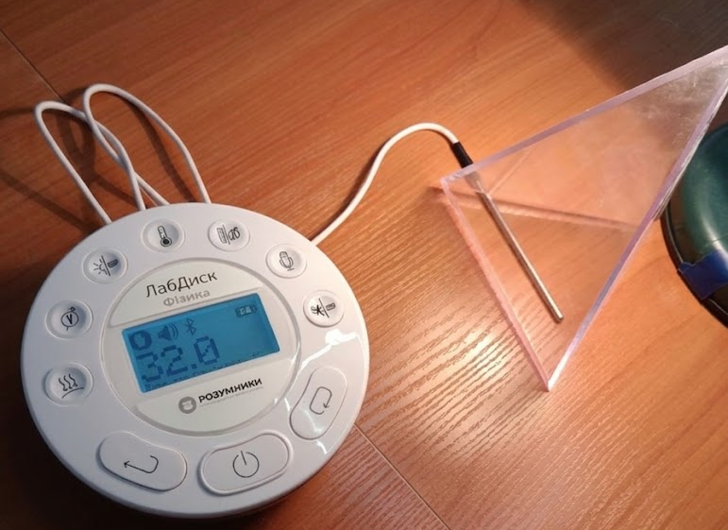

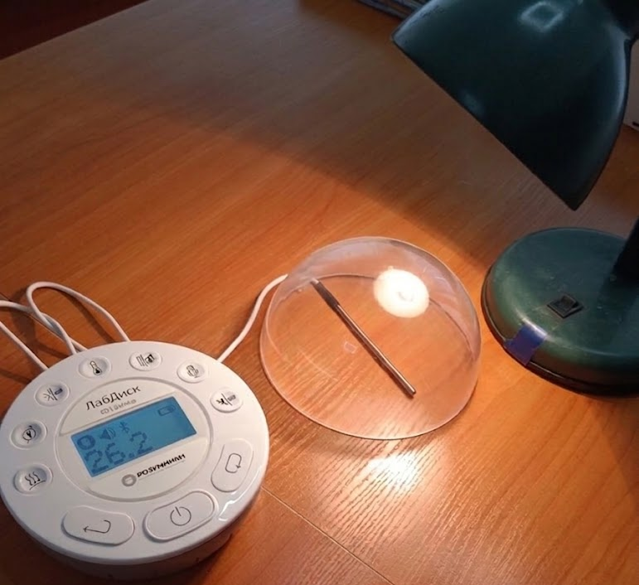


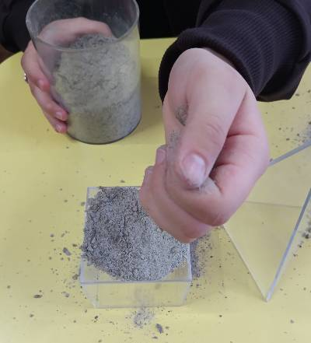
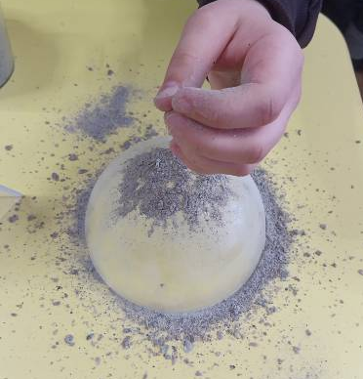
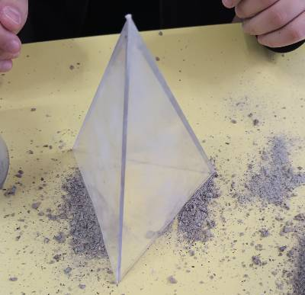
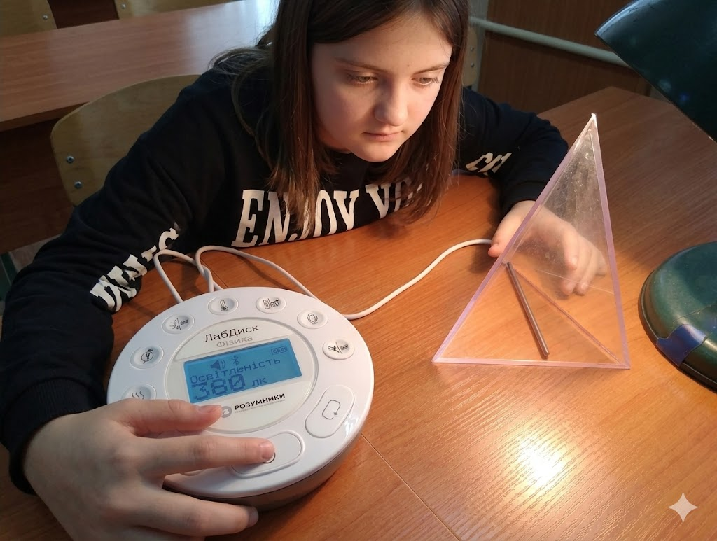

1.Нагрівання: куб нагрівається найшвидше (до 35°C за 6 хв), купол — найповільніше (30°C), піраміда — середній результат.
Висновок: куб більше перегрівається, купол забезпечує більш стабільну температуру.
2. Площа поверхні.
Висновок: купол має найменшу площу поверхні, тому менше втрат тепла, піраміда – середній результат, втрати тепла через грані, куб – найбільша площа, тому найбільші втрати тепла (багато кутів)
3. Вплив пилу: куб - найбільше накопичення, піраміда - частково скочується, купол: найменше накопичення

Slide 14
Особистий внесок та новизна
Самостійно розроблено модель місячної бази та проведено комплекс експериментальних досліджень фізичних процесів, що впливають на її ефективність. На основі отриманих результатів здійснено їх узагальнення та запропоновано інженерні рішення щодо підвищення ефективності місячної бази (проведення експериментів із сонячною панеллю, дослідження фазозмінних матеріалів (парафіну), аналіз форм модулів (куб, купол, піраміда), системи очищення води
Доведено, що спеціальні речовини (ФЗР) можуть гріти базу вночі без електрики, просто віддаючи накопичене за день тепло. Виміряно, наскільки точно падає потужність сонячних панелей через місячний пил та невдалий кут нахилу. З’ясовано, що форма купола найкраще тримає тепло порівняно з кубом чи пірамідою.

Slide 15
Список використаних джерел
Література:
Бар’яхтар В. Г., Довгий С. О. Фізика: підручник для 7 класу закладів загальної середньої освіти. – К.: Генеза, 2020. – 256 с.
Бар’яхтар В. Г., Довгий С. О. Фізика: підручник для 8 класу закладів загальної середньої освіти. – К.: Генеза, 2021. – 288 с.
Бар’яхтар В. Г., Довгий С. О. Фізика: підручник для 9 класу закладів загальної середньої освіти. – К.: Генеза, 2022. – 304 с.
Бойко В. М. Основи відновлюваної енергетики: навч. посіб. – К.: Освіта, 2019. – 320 с.
Інтернет – ресурси:
https://tapecompanies.com/uk/phase-change-material-for-cooling/
https://spaceplace.nasa.gov/all-about-the-moon/en/
https://energyeducation.ca/encyclopedia/Solar_panel

